Slide 1
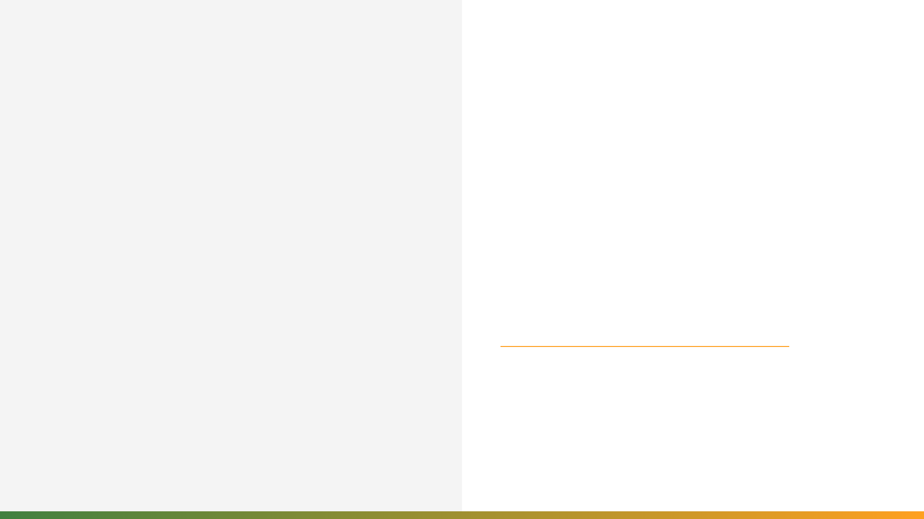

EcoFood
Combate ao Desperdício (ODS 12)
Caio Cesar - QA / Líder
Marlon Bartoli - Developer Tester
Caio Menezes - Developer FrontEnd
Luiz Henrique - Developer BackEnd/DB
Caik Lima - Developer BackEnd/DB

Slide 2

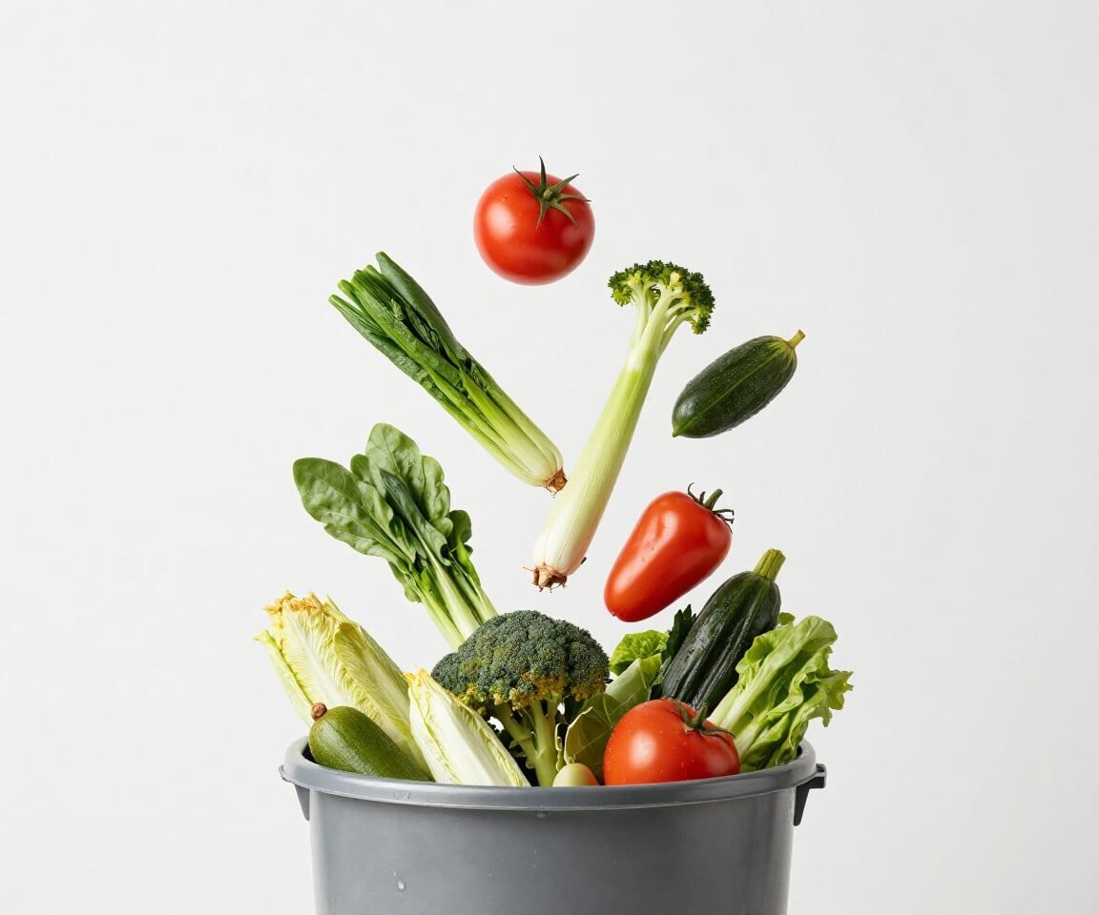
Justificativa: O Problema
Segundo a FAO, um terço de toda a comida produzida no mundo é desperdiçada. Esse cenário contrasta com milhões de pessoas que enfrentam a insegurança alimentar diariamente. Nosso projeto atua para reduzir esse impacto social e ambiental.
ODS 12: PRODUÇÃO RESPONSÁVEL

Slide 3

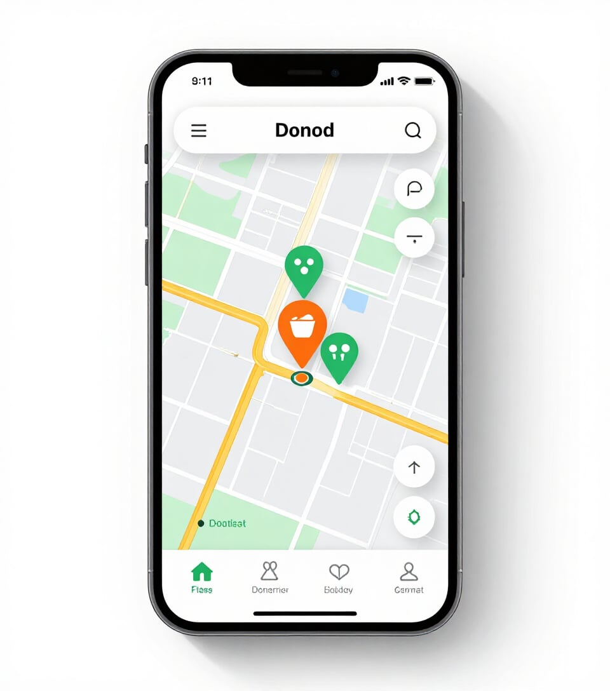
A Solução EcoFood
Nossa plataforma conecta estabelecimentos, como restaurantes e mercados, a ONGs e famílias em situação de vulnerabilidade.
Utilizamos geolocalização e notificações em tempo real para facilitar o encontro e a retirada dos alimentos próximos ao vencimento.

Slide 4
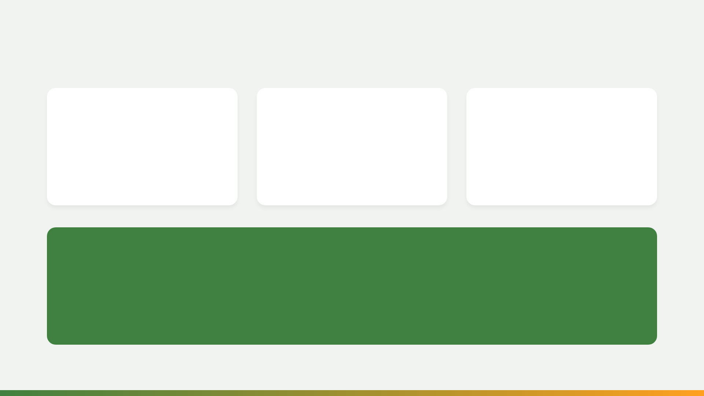
Stack Tecnológica
Backend
Frontend
Ferramentas
C#, .NET SDK 10, MySQL, XUnit
React, JavaScript, TypeScript, HTML/CSS
GitHub, VS Code, Claude AI, GitHub CLI
Desenvolvemos nossa solução com C#, React e MySQL, utilizando o Claude como assistente para estruturar a lógica do código.

Slide 5
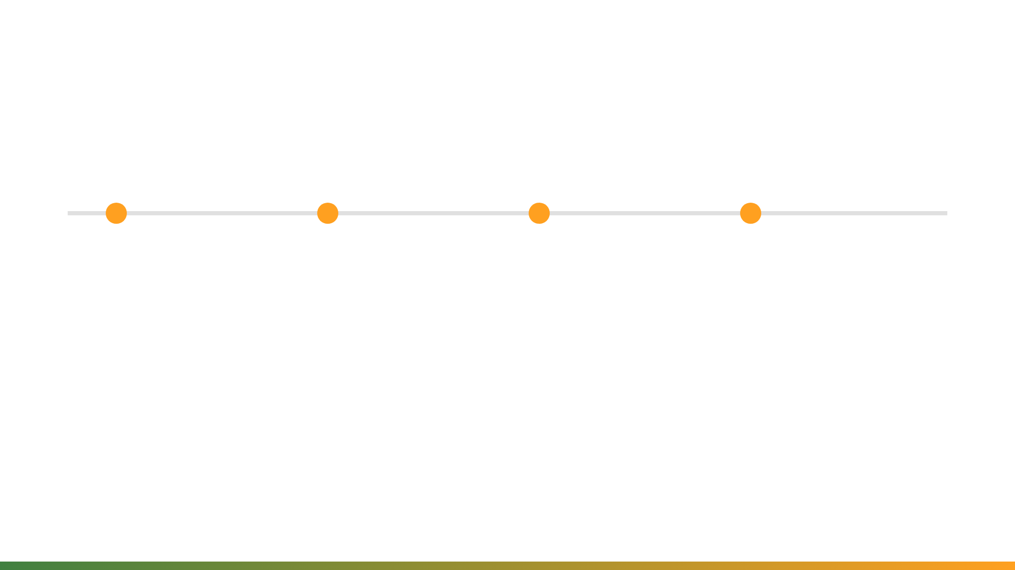
Fases do Desenvolvimento
Etapa 1
Etapa 2
Etapa 3
Etapa 4
Solução & Repositório
Banco de Dados
API Backend
React Frontend
Adotamos um ciclo de versionamento em Github, teste manual e validação. Ninguém faz commit de código sem conseguir explicar sua função, garantindo que todo o time domine a aplicação.

Slide 6

Versionamento
e Rigor Técnico
Regras do Time
Nossa estratégia de versionamento prioriza a clareza e a qualidade. Cada commit representa uma unidade lógica de trabalho, como uma classe ou funcionalidade específica, evitando alterações massivas. O fluxo de desenvolvimento exige revisões via Pull Requests, garantindo que todo código seja validado antes de ser integrado à branch main. Esse processo mantém o histórico organizado e assegura que cada integrante domine as alterações realizadas.
$ git status
On branch stage
Your branch is up to date.
$ gh pr create --title "feat: backend-api"
# PR approved by Caio Cesar

Slide 7

Hora do Teste!
1. Manual
2. Automatizado
3. Demo
Validamos cada funcionalidade manualmente antes da automação. O teste manual garante que o comportamento esperado ocorra conforme o design do projeto.
Executamos os testes automatizados com dotnet test para o backend em C# e npm run test para o frontend em React, assegurando a estabilidade do código.
Simulamos o fluxo completo de ponta a ponta, desde o cadastro do excedente até a reserva e retirada final, validando a integração entre os módulos.

Slide 8
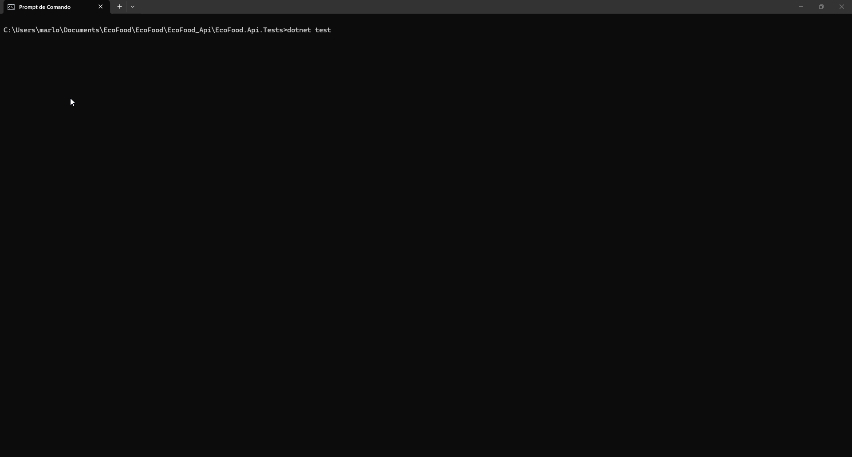

Slide 9
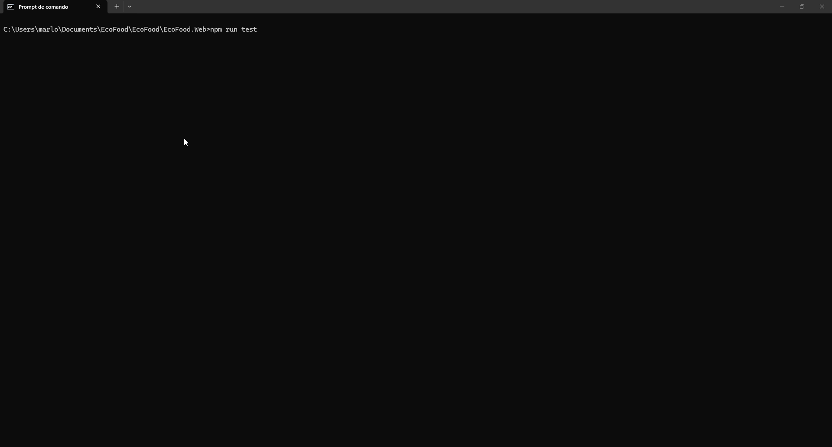

Slide 10
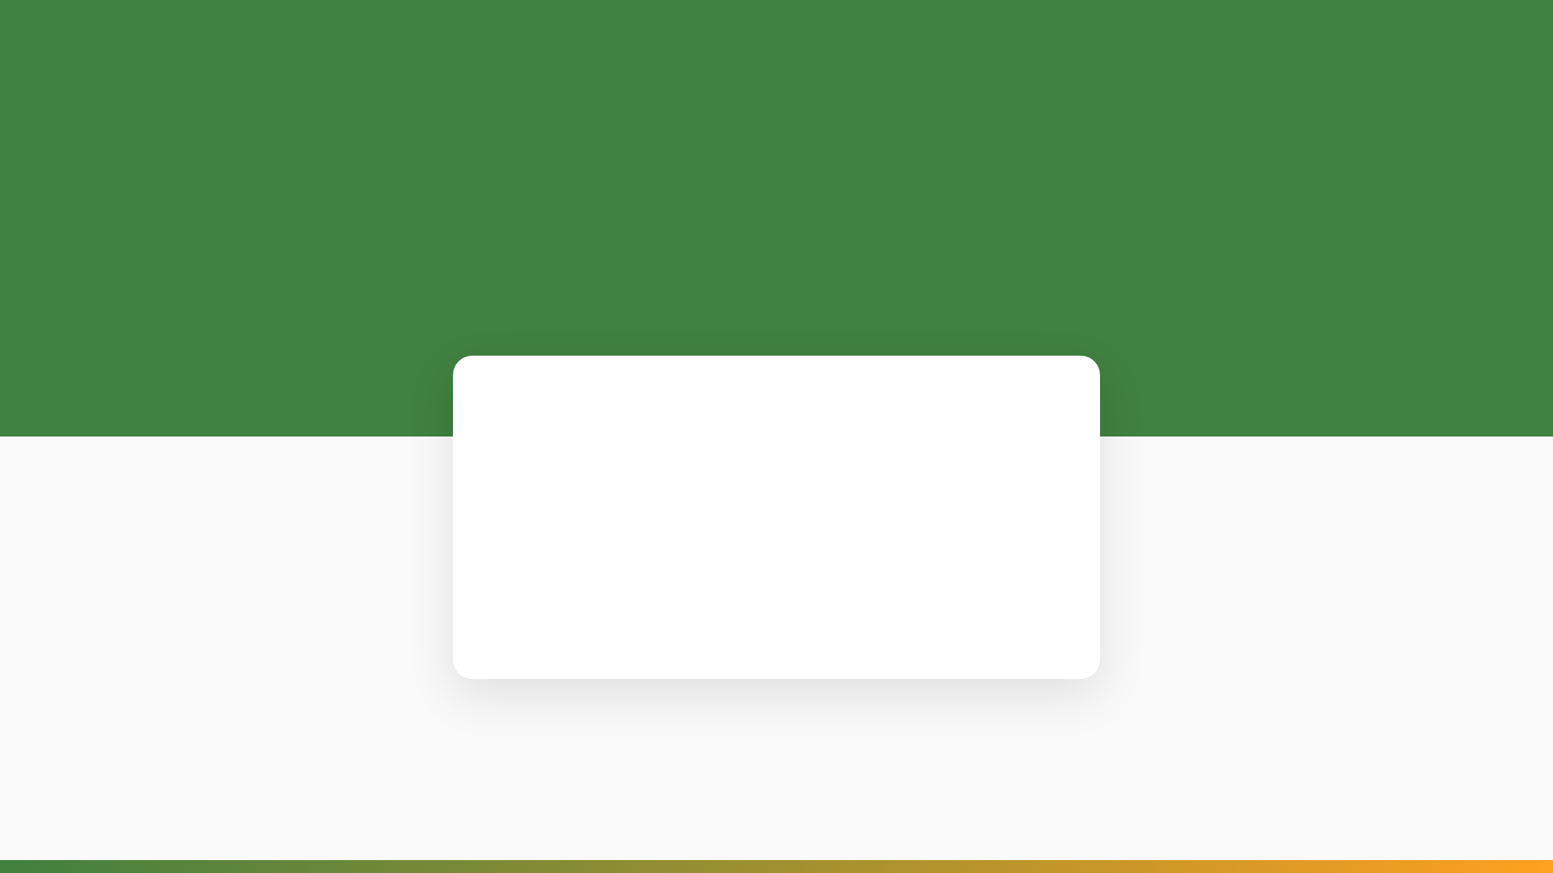
Rumo ao Desperdício Zero
PROJETO A3 - 2026
O EcoFood combate o desperdício alimentar ao conectar excedentes a quem precisa, promovendo o consumo responsável (ODS 12) e o combate à fome (ODS 2).

